Slide 1
LUYỆN TỪ VÀ CÂU 4
Tiết 43
Chủ ngữ trong câu kể Ai thế nào?

Slide 2
LUYỆN TỪ VÀ CÂU
VỊ NGỮ TRONG CÂU KỂ THẾ NÀO ?

Slide 3
1. Chọn chữ cái đặt trước câu trả lời đúng nhất nội dung bài tập sau:
Trong các câu sau, câu kể Ai thế nào? là:
A. Các chị đội nón đi chợ.
B. Quai nón màu hồng.
C. Các bạn chơi nhảy dây rất vui.
D. Trên cành, chim hót líu lo.
B

Slide 4
2. Vị ngữ trong câu kể Ai thế nào? biểu thị nội dung gì ? Chúng do những từ ngữ như thế nào tạo thành?
Vị ngữ trong câu kể Ai thế nào? chỉ đặc điểm, tính chất hoặc trạng thái của sự vật được nói đến ở chủ ngữ. Vị ngữ thường do tính từ, động từ ( hoặc cụm tính từ, cụm động từ ) tạo thành.

Slide 5
LUYỆN TỪ VÀ CÂU
CHỦ NGỮ TRONG CÂU KỂ AI THẾ NÀO?
Nhận xét:
1. Tìm các câu kể Ai thế nào? Trong đoạn văn sau:
Ngày 2 tháng 9 năm 1945.
Hà Nội tưng bừng màu đỏ. Cả một vùng trời bát ngát cờ, đèn và hoa. Những dòng người từ khắp các ngả tuôn về vườn hoa Ba Đình. Các cụ già vẻ mặt nghiêm trang. Những cô gái thủ đô hớn hở, áo màu rực rỡ.
Theo Võ Nguyên Giáp

Slide 6
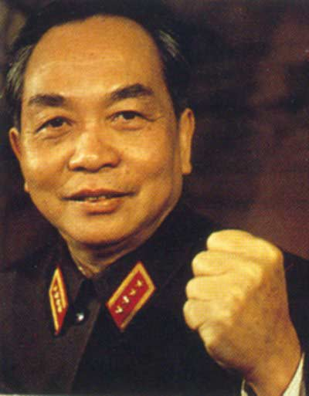
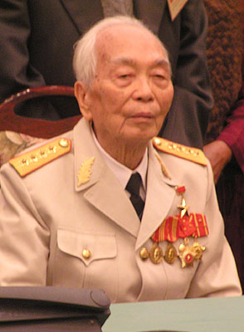
Đại tướng Võ Nguyên Giáp

Slide 7
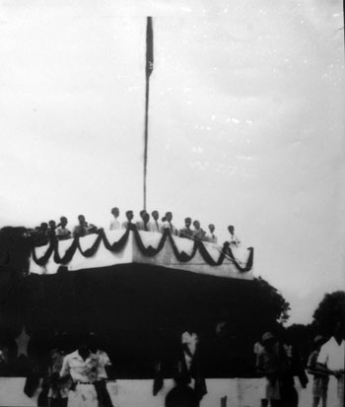
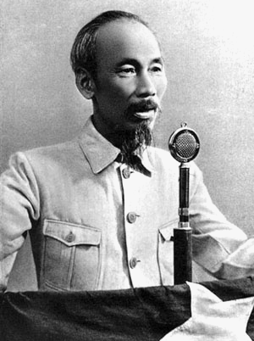
Bác Hồ đọc tuyên ngôn độc lập tại quảng trường Ba Đình – Hà Nội

Slide 8
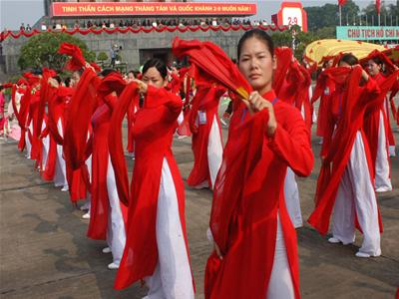
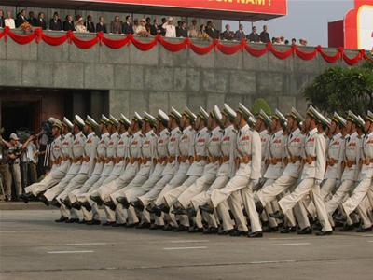
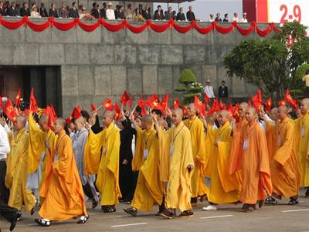
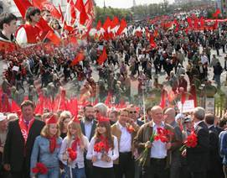

Slide 9
LUYỆN TỪ VÀ CÂU
CHỦ NGỮ TRONG CÂU KỂ AI THẾ NÀO?
Nhận xét 1: Tìm các câu kể Ai thế nào? Trong đoạn văn sau:
Ngày 2 tháng 9 năm 1945.
Hà Nội tưng bừng màu đỏ. Cả một vùng trời bát ngát cờ, đèn và hoa. Những dòng người từ khắp các ngả tuôn về vườn hoa Ba Đình. Các cụ già vẻ mặt nghiêm trang. Những cô gái thủ đô hớn hở, áo màu rực rỡ.
Theo Võ Nguyên Giáp

Slide 10
LUYỆN TỪ VÀ CÂU
CHỦ NGỮ TRONG CÂU KỂ AI THẾ NÀO?
Nhận xét 2: Xác định chủ ngữ của những câu vừa tìm được.
Câu1:Hà Nội tưng bừng màu đỏ.
Câu 2:Cả một vùng trời bát ngát cờ, đèn và hoa.
Câu 3:Các cụ già vẻ mặt nghiêm trang.
Câu 4:Những cô gái thủ đô hớn hở, áo màu rực rỡ.
Hà Nội
Cả một vùng trời
Các cụ già
Những cô gái thủ đô

Slide 11
LUYỆN TỪ VÀ CÂU
CHỦ NGỮ TRONG CÂU KỂ AI THẾ NÀO?
Nhận xét 3: Chủ ngữ trong các câu trên biểu thị nội dung gì? Chúng do những từ ngữ nào tạo thành?
Câu1: Hà Nội tưng bừng màu đỏ.
Câu 2: Cả một vùng trời bát ngát cờ, đèn và hoa.
Câu 3: Các cụ già vẻ mặt nghiêm trang.
Câu 4:Những cô gái thủ đô hớn hở, áo màu rực rỡ.

Slide 12
LUYỆN TỪ VÀ CÂU
CHỦ NGỮ TRONG CÂU KỂ AI THẾ NÀO?
Ghi nhớ:
1. Chủ ngữ của câu kể Ai thế nào? chỉ những sự vật có đặc điểm, tính chất hoặc trạng thái được nêu ở vị ngữ.
2. Chủ ngữ thường do danh từ ( hoặc cụm danh từ ) tạo thành.

Slide 13
LUYỆN TỪ VÀ CÂU
CHỦ NGỮ TRONG CÂU KỂ AI THẾ NÀO?
Ghi nhớ: (SGK Tr 36)
Luyện tập:
1. Tìm chủ ngữ trong các câu kể Ai thế nào? Trong đoạn văn dưới đây:
Ôi chao ! Chú chuồn chuồn nước mới đẹp làm sao! Màu vàng trên lưng chú lấp lánh. Bốn cái cánh mỏng như giấy bóng. Cái đầu tròn và hai con mắt long lanh như thuỷ tinh. Thân chú nhỏ và thon vàng như màu vàng của nắng mùa thu. Chú đậu trên một cành lộc vừng ngả dài trên mặt hồ. Bốn cánh khẽ rung rung như còn đang phân vân. (Nguyễn Thế Hội)

Slide 14
LUYỆN TỪ VÀ CÂU
CHỦ NGỮ TRONG CÂU KỂ AI THẾ NÀO?
Luyện tập:
1. Tìm chủ ngữ trong các câu kể Ai thế nào? Trong đoạn văn dưới đây:
Câu 1: Màu vàng trên lưng chú lấp lánh.
Câu 2: Bốn cái cánh mỏng như giấy bóng.
Câu 3:Cái đầu tròn và hai con mắt long lanh như thuỷ tinh.
Câu 4:Thân chú nhỏ và thon vàng như màu vàng của nắng mùa thu.
Câu 5:Bốn cánh khẽ rung rung như còn đang phân vân.
Màu vàng
Bốn cái cánh
Cái đầu
hai con mắt
Thân chú
Bốn cánh

Slide 15
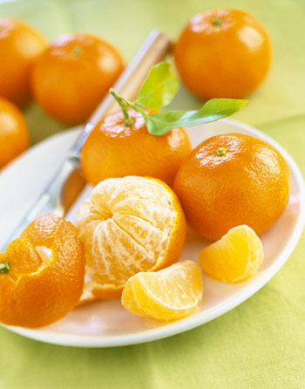
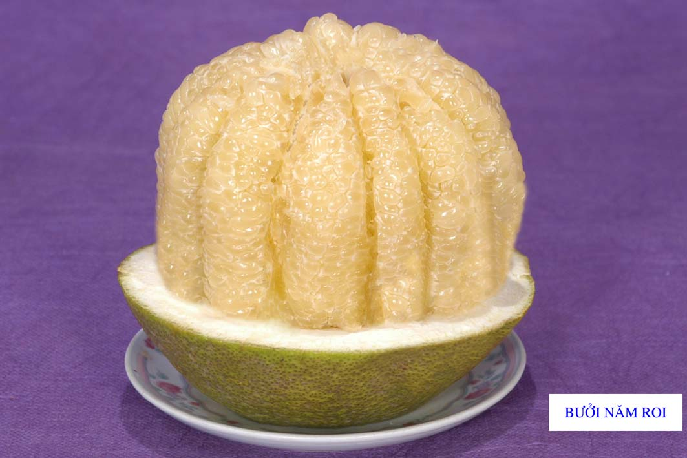
LUYỆN TỪ VÀ CÂU
CHỦ NGỮ TRONG CÂU KỂ AI THẾ NÀO?
Luyện tập:
2. Viết một đoạn văn khoảng 5 câu về một loại trái cây mà em thích, trong đoạn văn có dùng một số câu kể Ai thế nào?

Slide 16
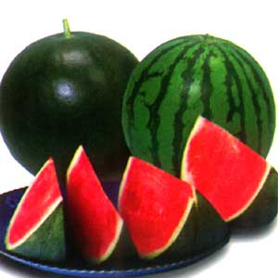
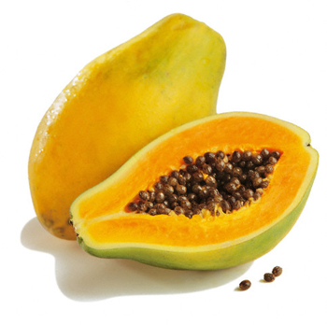
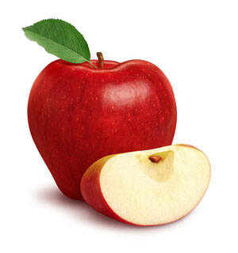
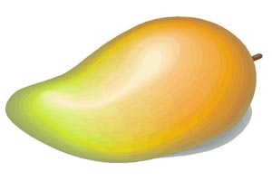

Slide 17
LUYỆN TỪ VÀ CÂU
CHỦ NGỮ TRONG CÂU KỂ AI THẾ NÀO?
Luyện tập:
2. Viết một đoạn văn khoảng 5 câu về một loại trái cây mà em thích, trong đoạn văn có dùng một số câu kể Ai thế nào?
Gợi ý
a. Hình dáng của trái đó thế nào?
b. Màu của trái thế nào?
c. Vị của trái thế nào?
d. Hương thơm của nó thế nào?
e. Ăn trái đó ta có cảm giác thế nào?

